Slide 1
Big Data Analytics – Homework 1
游春傑:D10315001
薛聿明:D10307009
楊承翰:M10209106
程于真:M10307206
吳致芳:M10309103

Slide 2
目錄
屬性
作法及程式碼
困難及解決方式

Slide 3
屬性
Source IP
Delivered to後面的網址
http的格式或純文字
http的網址
是否有檔案名稱
檔案大小

Slide 4
作法

Slide 5

困難及解決方式
透過scan的方式，撈取多重資料時，最後一筆雖然有讀取到，卻無法顯示，後透過xmi順利解決
要做圖表時，kibana會將某些屬性自動作analysis的動作，將同一資料切成多段，因此在parser資料之前，需要設定為not_analysis
event["http"] = event["message"].scan(/(http:\/\/.*?)[\s|"|<|>|\n]/xmi).flatten

Slide 6
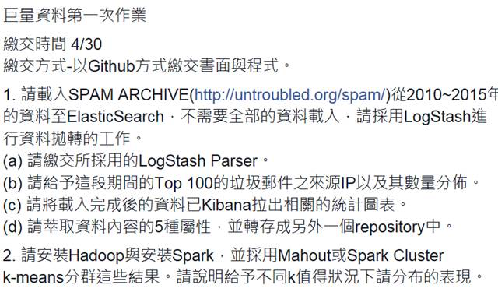
這頁最後會刪掉～

